Slide 1
表紙
新基幹システム開発プロジェクト
キックオフミーティング資料
株式会社XXX

Slide 2
キックオフミーティングアジェンダ
（１） プロジェクトの目的
（２）システム概要
（３）プロジェクトの日程
（４）プロジェクト体制
（５）プロジェクトの管理体制
（７）レポーティングシステム
（８）会議体
（９）質疑応答

Slide 3
プロジェクトメンバー
所属部門 | 名前 | 担当 | 適用
情報システム課 | 小玉 | 全般 | XXXXXXXXX

Slide 4
このページ表現方法良い方法ないかと思います
「サプライチェーンの最適化」とは
課題 | 製造～販売まで一気通貫のシステムを構築する
原因 | 各基幹システムが分離し、かつ老朽化のため情報の連携ができない また、そのためにビジネスモデルの転換ができない
解決策 | 販売管理システム（CV.net）と製造管理ステム（カクテル）の機能をも 新基幹システムを開発する
効果 | 新基幹システムにおいて製造～販売までの情報の一元管理が可能 ・過剰在庫の抑制 ・QR生産による販売機会損失の減少

Slide 5
このページ表現方法良い方法ないかと思います
在庫の共有
課題 | 在庫の社内共有を推進する
原因 | 預け在庫による販売機会損失
解決策 | EC 在庫一元管理「CROSS MALL(クロスモール)」を導入しロコンド倉庫と連携 店舗 プロジェクト開発にてクロスチャネルを構築 【PJT名:在庫共有】
効果 | EC 販売可能在庫が「預け在庫」から「倉庫在庫」になる事になり露出点数が増える 店舗 店舗在庫を共有する事により欠品による販売機会損失を防止
ECモールにおける倉庫在庫の共有
店舗在庫を含めた在庫共有

Slide 6
このページ表現方法良い方法ないかと思います
ビジネスモデルの転換
課題 | 工場出荷を前提として、カスタマーカートからの受注・決済・発送処理をメインルーチンへ連携する。
原因 | 「製造・卸」からの脱却、「製造・販売」への転換 ・Soa事業 ・D2C事業（工場直販）・今後発生するB2C施策・・・・ 個人取引に対応するフローがない
解決策 | プロジェクトで検討・構築 【PJT名:B2C】
効果 | 在庫を持たないビジネスモデルが構築できる 中間マージンが発生しないビジネスモデルが構築できる 施策による差別化を実現する
ビジネスモデルの転換
「製造・卸」からの脱却、「製造・販売」への移行
B2B から B2C

Slide 7
このページ表現方法良い方法ないかと思います
業務効率化
課題 | 業務の自動化・無人化 アナログ業務のデジタル化
原因 | データー入力・資料作成・データー収集などの作業が多く時間を費やしている
解決策 | RPAの導入 【PJT名:RPA】
効果 | 定型業務の効率化 オペレーションミスの減少 人材不足の解消

Slide 8
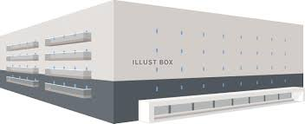



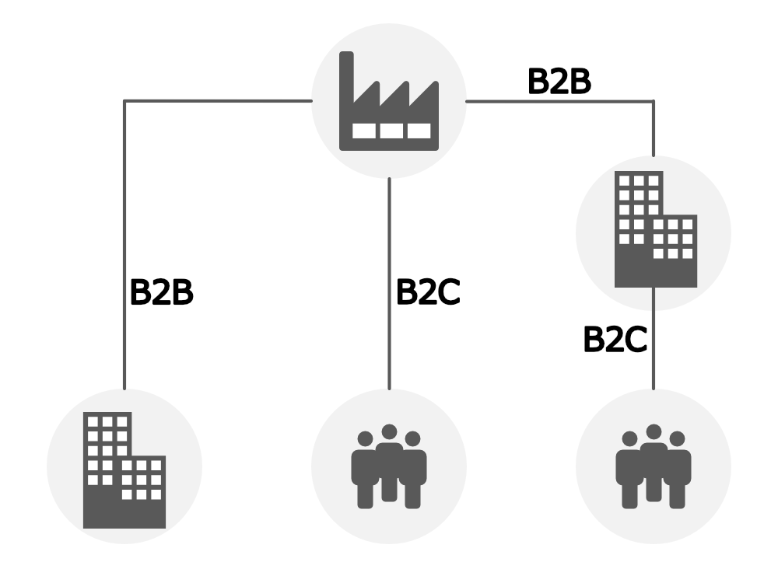





解決策をシステムに落とし込んだイメージ
このままでも大丈夫です
①基幹システムの再構築
企画登録
生産管理（カクテル）
販売管理（CV.net）
倉庫サブシステム
②在庫共有環境の構築
新基幹システム
(企画・生産・販売・物流の一気通貫システム)
③B2C環境の構築
④RPAの導入

Slide 9
分科会での進め方
CV.netCV.net
①変えなくてもいいもの
新基幹システム
②②変えたいもの
帰る
③加えたいもの
④要らないもの

Slide 10
役割分担
大分類 | 中分類 | 作業 | プロジェクトチーム | XXX情報システム | XXX開発チーム
基幹システム開発 | 生産管理 | 概要・要件定義 | 〇
 |  | 設計・開発 |  |  | ●
 |  | テスト・検証 |  | ■ | ●
 |  | データ移行 |  | ■
 | 販売管理 | 概要・要件定義 | 〇
 |  | 設計・開発 |  |  | ●
 |  | テスト・検証 |  | ■ | ●
 |  | データ移行 |  | ■
 | 企画 | 概要・要件定義 | 〇
 |  | 設計・開発 |  |  | ●
 |  | テスト・検証 |  | ■ | ●
 | WMS連携 | 概要・要件定義 | 〇
 |  | 設計・開発 |  |  | ●
 |  | テスト・検証 |  | ■ | ●
在庫共有 | クロスモール | 設計・環境整備 |  | ■
 |  | マスター登録 |  | ■
 | 店舗在庫共有 | 概要・要件定義 | 〇
 |  | 設計・開発 |  |  | ●
 |  | テスト・検証 |  | ■ | ●
B2C | 新規フロー | 概要・要件定義 | 〇
 |  | 設計・開発 |  |  | ●
 |  | ツール新規導入 |  | ■
 |  | テスト・検証 |  | ■ | ●
RPA | 業務自動化 | 設定 |  | ■

Slide 11
開発・導入スケジュール
テスト
計画
要件定義・設計・開発・試験
販売管理
製造・販売
一気通貫システム
テスト
開発
製造運
製造運用
本日 2021/7
2022年
6月
2022年
9月
2023年
2月

Slide 12
会議体
 | 会議体 | 開催頻度 | 招集メンバー | 内容
プロジェクト会議 | タスク分科会 | 週１回 | 該当メンバー リーダ・マネージャー | 個別業務の検討 要件定義・評価
 | 臨時分科会 | 必要に応じて | 該当メンバー リーダ・マネージャー 関係メンバー | 連携業務の検討 要件定義・評価
 | 月次定例 | 月１回 | 全員 | 進捗・課題の報告
社内会議 | ワーキング | 必要に応じて | 該当メンバー リーダ・マネージャー 関係メンバー | 連携業務の検討
 | 週次定例会議 | 月2回 | マネージャー | PJ全体の報告

Slide 13
コミュニケーション
この様なページも入れたいと思います。レイアウトはお任せします
共有ファイル
プロジェクトメール
プライムドライブ
「基幹システム開発プロジェクト」
*URL別途ご案内致します。
system_project@XXX.co.jp
テストフェーズ頃に現場と開発チームを結ぶコミュニケーションツール導入予定です。

